Slide 1
1. 전체 워크플로 — 엑셀 ↔ 등록 페이지 ↔ 시험 페이지
같은 데이터 모델을 세 곳에서 공유
📊 엑셀 v3 양식
🖊 등록 페이지
📝 시험 페이지
- 33컬럼, 그룹 헤더
- 영역별 컬러
- 드롭다운 검증
- 배치 등록용
- 실시간 미리보기
- HTML 입력
- 블록 시퀀스 UI
- 단일 문항 등록용
(향후 구현)
문항코드 순 정렬
- 회차/연도 필터
- 빈출도/난이도 필터
- 동일 데이터 모델
- 학습자에게 표시
🔄 양방향 변환: tools/question_io.py
python tools/question_io.py xlsx2json input.xlsx output.json
python tools/question_io.py json2xlsx input.json output.xlsx

Slide 2
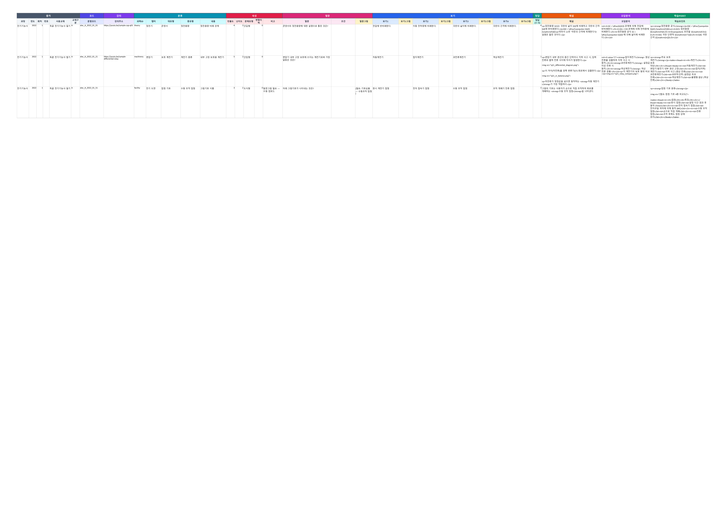
2. 엑셀 v3 양식 — 33컬럼 한눈에 (영역별 그룹 헤더)
A3 가로 한 페이지 · 1행 그룹 헤더 + 2행 컬럼 헤더 + 데이터 행
출처
시험 출신 (회차)
코드
정렬·식별 키
분류
카테고리 (세로축)
속성
학습 메타 (가로축)
발문
문제 본문
보기
4지선다
정답
1·2·3·4
해설
HTML + <img>
오답분석
HTML <ol> + <img>
학습POINT
HTML + <img>

Slide 3
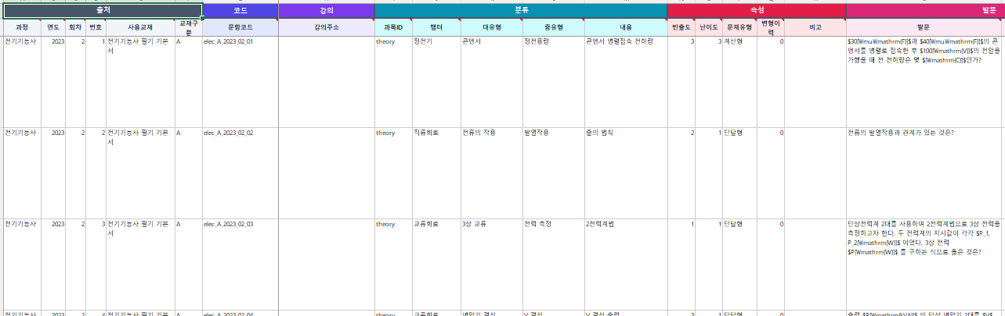
2-1. 메타 영역 — 출처 / 코드 / 분류(세로축) / 속성(가로축)
엑셀 좌반 17컬럼 · 시험 출신·정렬·카테고리·학습 메타
📌 출처 (6컬럼) — 과정 · 연도 · 회차 · 번호 · 사용교재 · 교재구분
🔖 코드 (1컬럼) — 문항코드
· 어떤 시험에서 나온 문제인지 식별
· 같은 회차 문항 묶기 / 연도·회차별 필터링 기준
· 사용교재·교재구분: 변형이력 추적 시 기준 (다른 판 비교)
· 정렬 키 — 시험 페이지가 이 코드 순으로 문항 나열
· 규칙: elec_<교재구분>_<연도>_<회차>_<일련번호>
· 회차 내 고유 · 다른 회차와 충돌 없음
🗂 분류 (5컬럼, 세로축) — 과목ID · 챕터 · 대유형 · 중유형 · 내용
🏷 속성 (5컬럼, 가로축) — 빈출도 · 난이도 · 문제유형 · 변형이력 · 비고
· 콘텐츠 카테고리. 5단계 트리 (좁아질수록 구체적)
· 학습 시 챕터/유형별 검색·필터 키
· 통계: 어느 챕터·유형이 약점인지 산출 기준
· 빈출도·난이도 ★1~3 — 시험 페이지 필터·추천 기준
· 문제유형 (단답형/계산형/도식형/조합형/빈칸형/완성형)
· 변형이력 0=원본 · 1·2…=변형문제 · 비고는 자유 메모

Slide 4
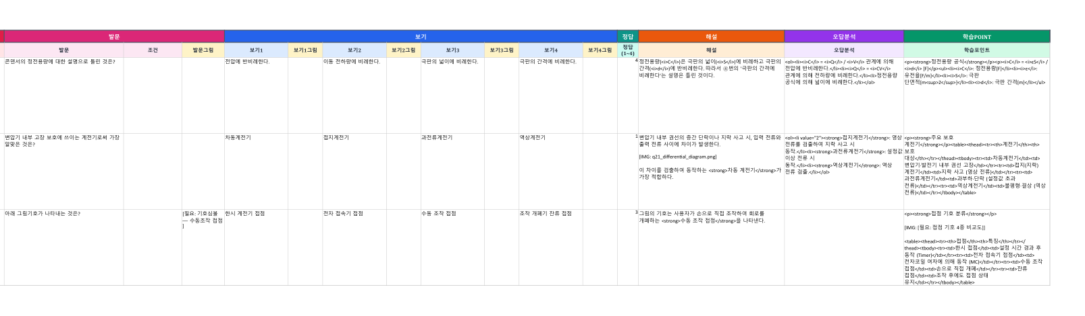
2-2. 콘텐츠 영역 — 발문·보기·정답·해설·오답분석·학습POINT
엑셀 우반 15컬럼 / 해설·오답분석·학습POINT는 한 셀에 HTML 작성 (<img>로 그림)
📝 발문 (3컬럼)
✏ 보기 (8컬럼)
✓ 정답 (1컬럼)
· 발문 / 조건 / 발문그림
· HTML + LaTeX 수식 ($…$ 인라인 / $$…$$ 디스플레이)
· 그림 필요 시 [필요: 회로도] 마커
· 보기1~4 + 보기1~4그림 각각
· 텍스트형 / 그림형(회로도 4개 비교 등) 둘 다
· 보기 자체가 그림이면 보기N그림 컬럼 사용
· 1·2·3·4 중 하나의 정수
· 시험 페이지 채점 키
· 드롭다운으로 입력 (오타 방지)
💡 해설 (1컬럼) — HTML
🔍 오답분석 (1컬럼)
🎯 학습 POINT (1컬럼) — HTML
· 한 셀에 HTML 작성 (텍스트·그림 교차)
· 그림: <img src="파일명"> 본문 삽입
· 그림 여러 개·위치 제한 없음
· 글-그림-글-그림 패턴 가능 (PDF 순서 보존)
· HTML <ol><li>...</li></ol> 권장
· 정답이 ②면 <li value="2">부터 시작 가능
· 그림 필요 시 <img src="파일명"> 삽입 가능
· 해설과 동일 (HTML + <img>)
· 공식·법칙·요약 표 (<table>) 위주
· 표는 <table>로 작성
· 그림 미정 시 <img src="[필요: 설명]">

Slide 5
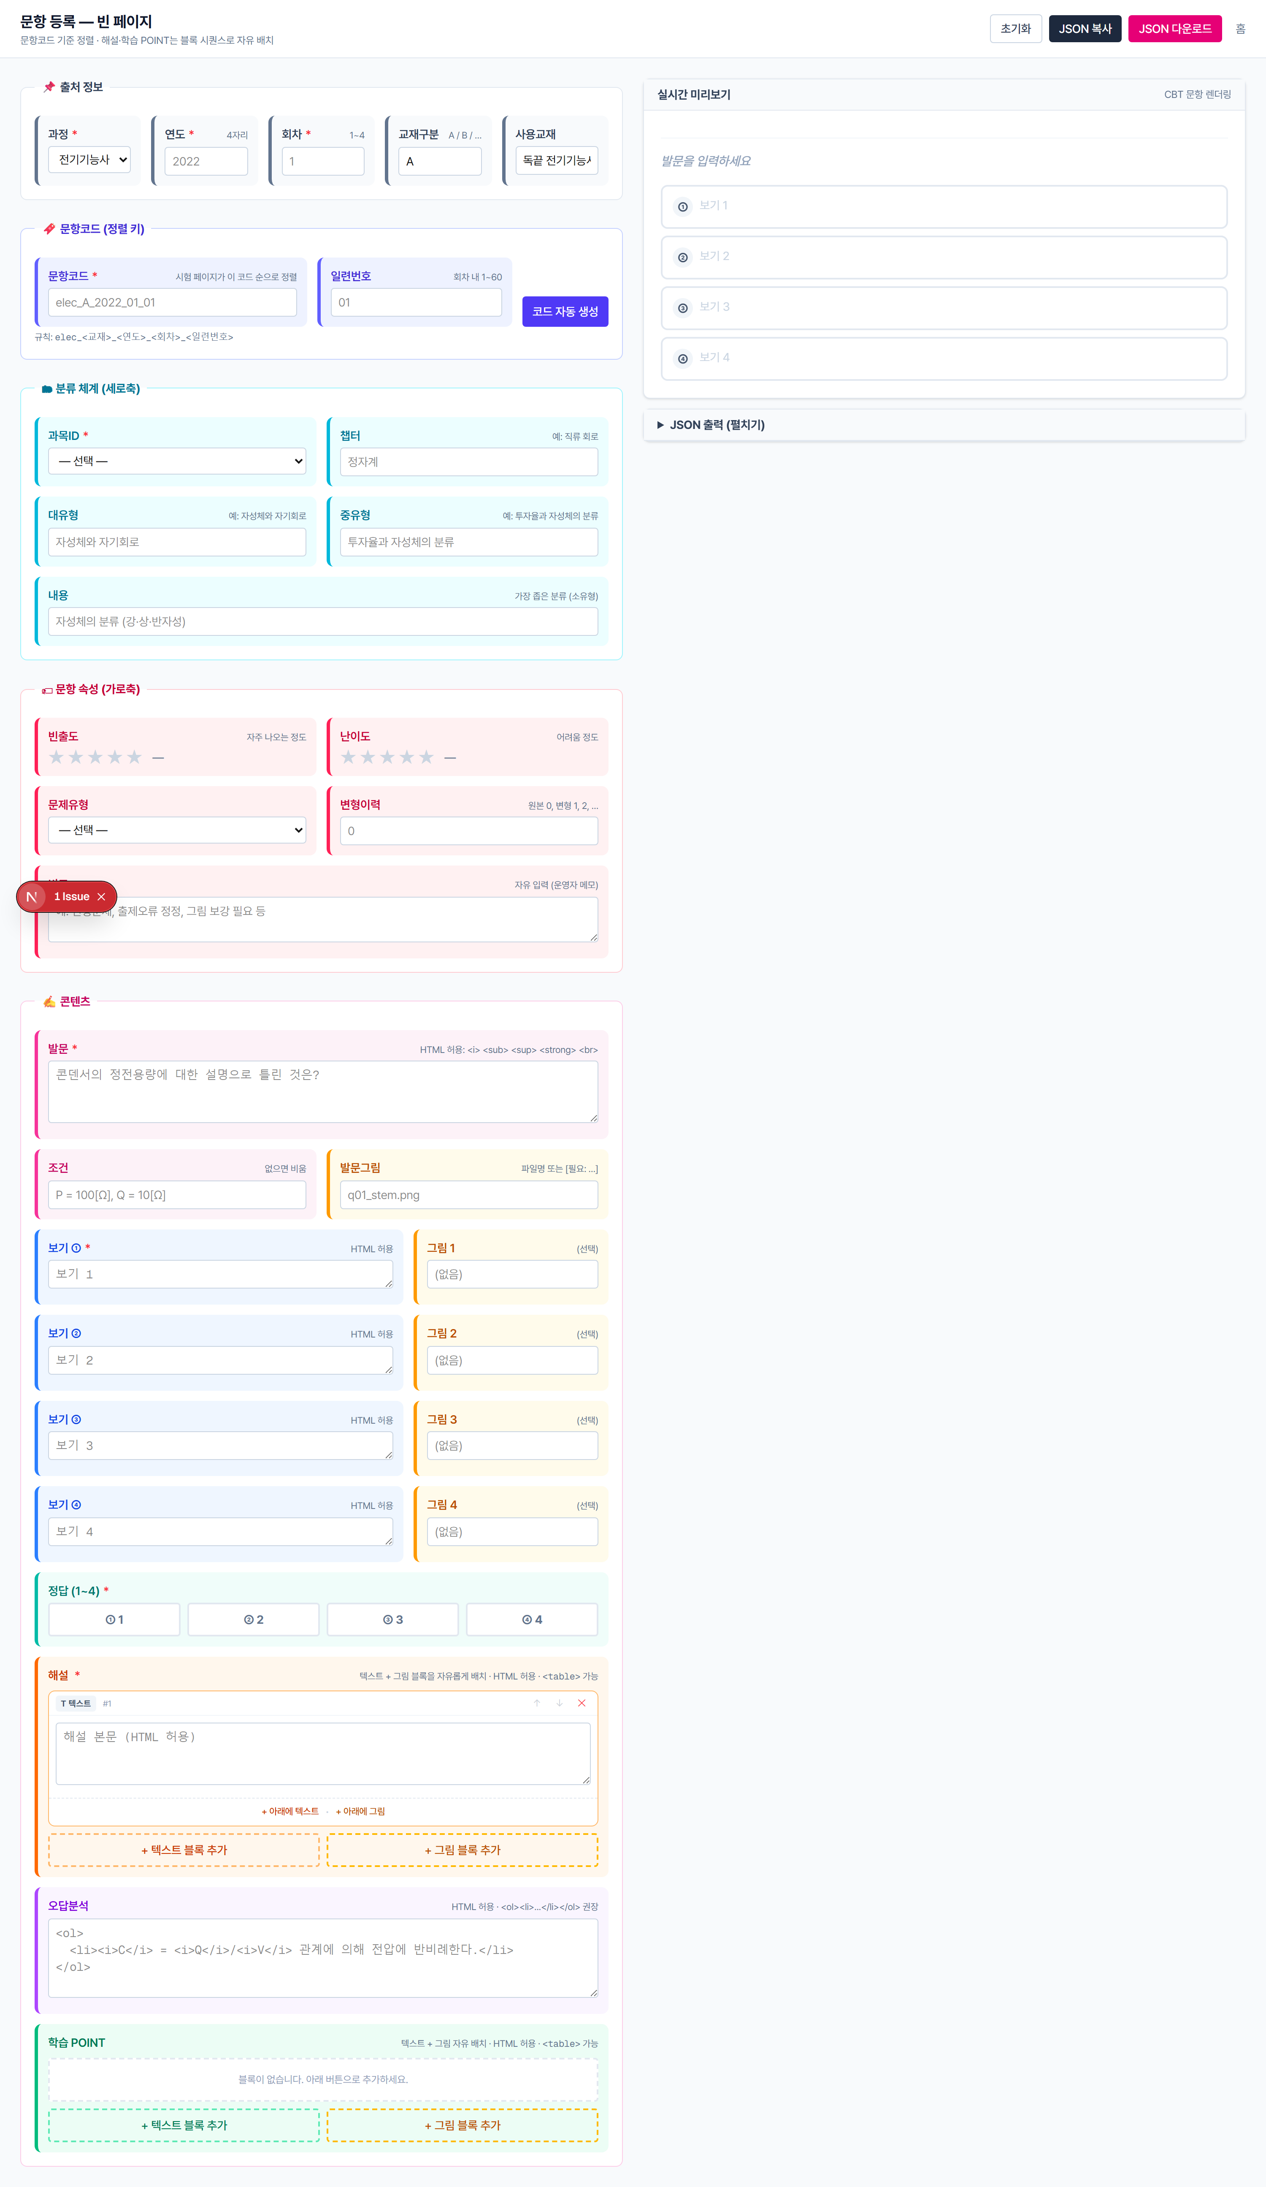
3. 등록 페이지 — 빈 입력 화면(샘플)
URL: /admin/register · 좌측 입력 / 우측 실시간 미리보기

Slide 6
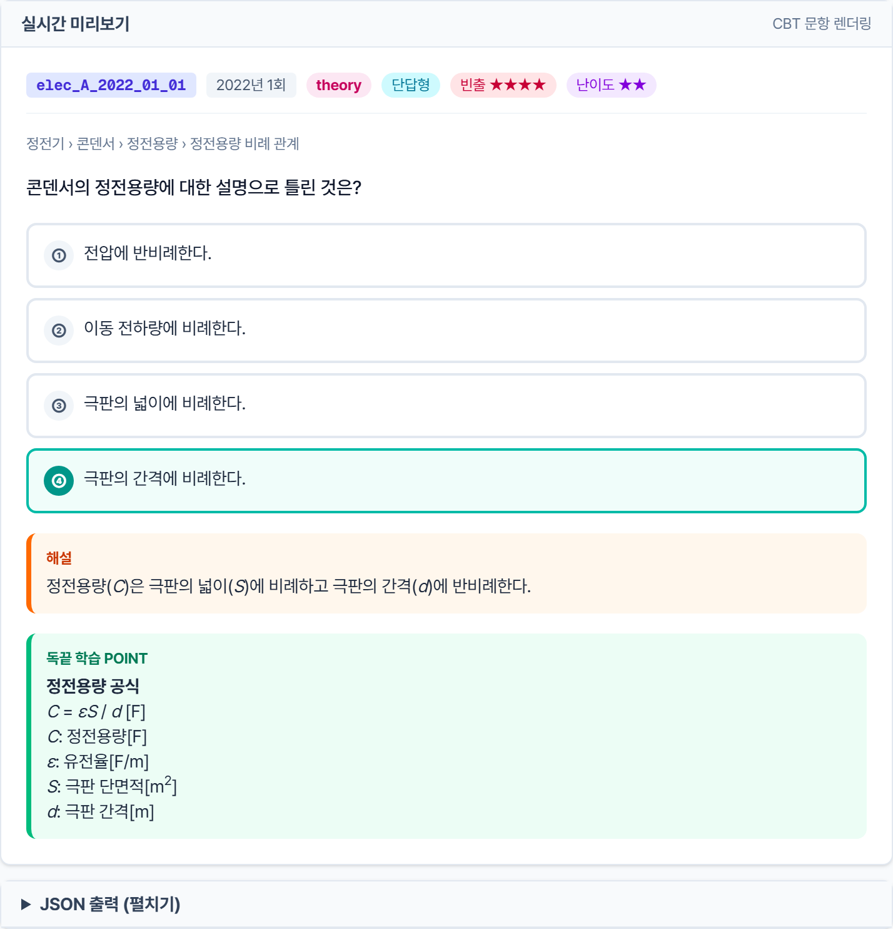
4. 매칭 — 01번 콘덴서 (등록 페이지 ↔ 엑셀 한 행)
같은 데이터가 두 형태로 보임
🖊 등록 페이지 (미리보기 영역)
📊 엑셀 v3 — 같은 데이터의 엑셀 행
영역 | 컬럼 | 값
출처 | 연도 / 회차 | 2022 / 1
코드 | 문항코드 | elec_A_2022_01_01
분류 | 과목ID | theory
분류 | 챕터 → 내용 | 정전기 › 콘덴서 › 정전용량
속성 | 빈출도 / 난이도 | 4 / 2
속성 | 문제유형 | 단답형
발문 | 발문 | 콘덴서의 정전용량에 대한 설명으로 틀린 것은?
보기 | 보기1~4 | ①전압 ②전하 ③넓이 ④간격
정답 | 정답(1~4) | 4
해설 | 해설 | 정전용량(C)은 극판의...
학습POINT | 학습포인트 | <table>정전용량 공식</table>

Slide 7
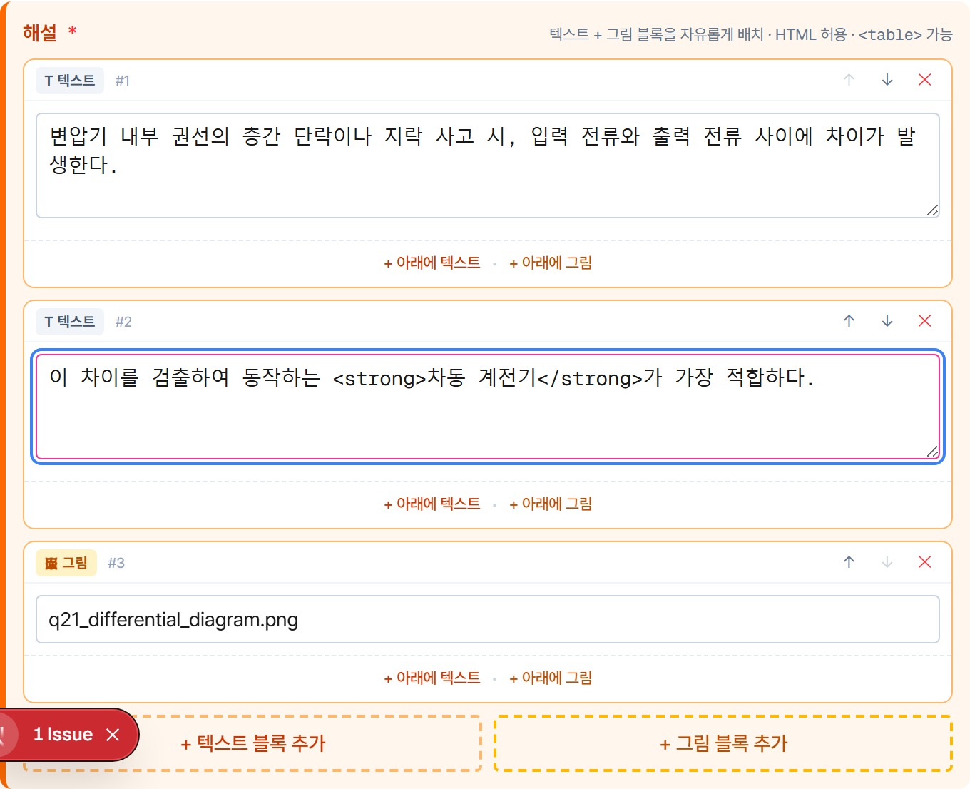
5. 블록 시퀀스 입력 — 해설·학습 POINT (등록 페이지)
텍스트 / 그림 블록을 + 버튼으로 자유 배치 · 순서 변경 / 삭제
🧩 블록 시퀀스 UI
◆ 블록 종류
• 텍스트 — HTML 허용
• 그림 — 파일명 또는 [필요: …]
◆ 추가
• 영역 하단의 [+ 텍스트] / [+ 그림]
• 블록 사이 [+ 아래에 텍스트 / 그림]
◆ 조작
• ↑ ↓ 위/아래 이동
• ✕ 삭제
◆ 동일 패턴 적용
• 해설
• 학습 POINT
◆ 활용 예
본문 → 회로도 → 추가 설명 → 표
(PDF 페이지 시퀀스 그대로 옮기기 가능)
21번 차동계전기 — 해설 영역 (텍스트 → 그림 → 텍스트 3블록)

Slide 8
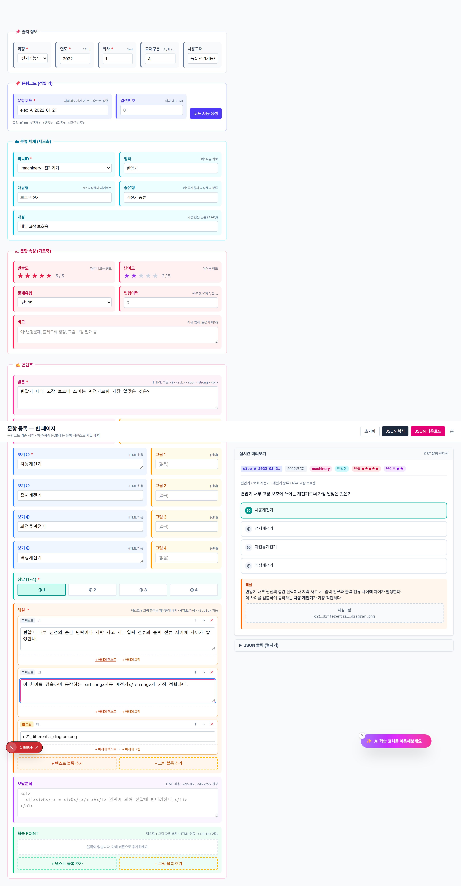
6. 실제 입력 화면 — 21번 차동계전기 (블록 3개)
좌측 입력 / 우측 실시간 미리보기 — 즉시 검증 가능

Slide 9
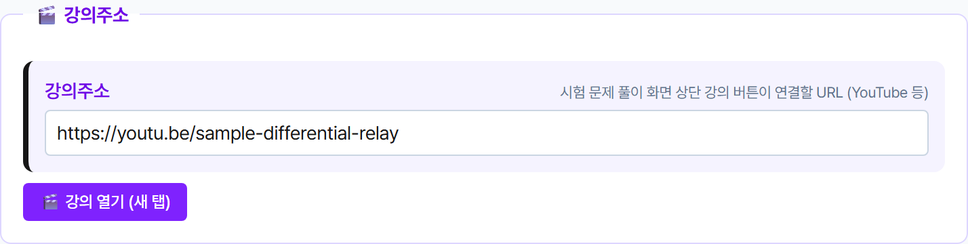
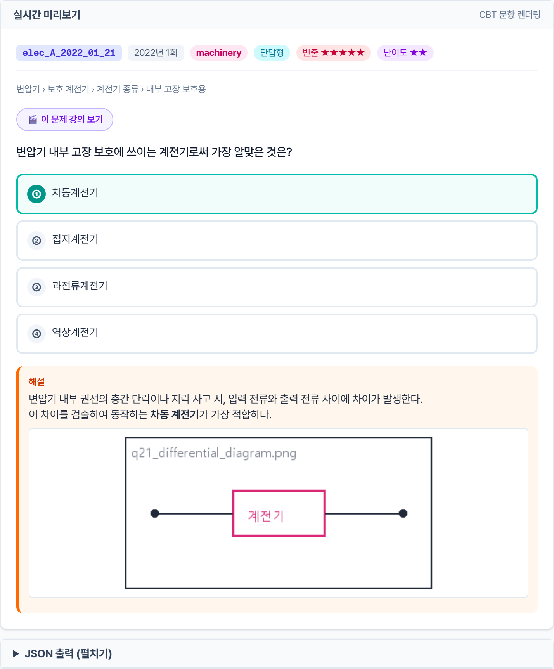
7. 🎬 강의주소 — 신규 영역 (메타 6번째)
시험 풀이 화면 상단에 강의 버튼을 띄우기 위한 URL 컬럼
🖊 등록 페이지 — 강의주소 입력
👁 미리보기 — 시험 페이지 상단 강의 버튼 시뮬레이션
🎬
강의주소 (1컬럼) — 메타 영역에 추가된 신규 컬럼
· 엑셀 v3 양식: "코드" 영역 다음에 보라색 "강의" 영역으로 분리 (1컬럼)
· 시험 페이지가 이 URL을 받아 상단에 "🎬 이 문제 강의 보기" 버튼 노출 — YouTube 등 외부 영상 연결

Slide 10

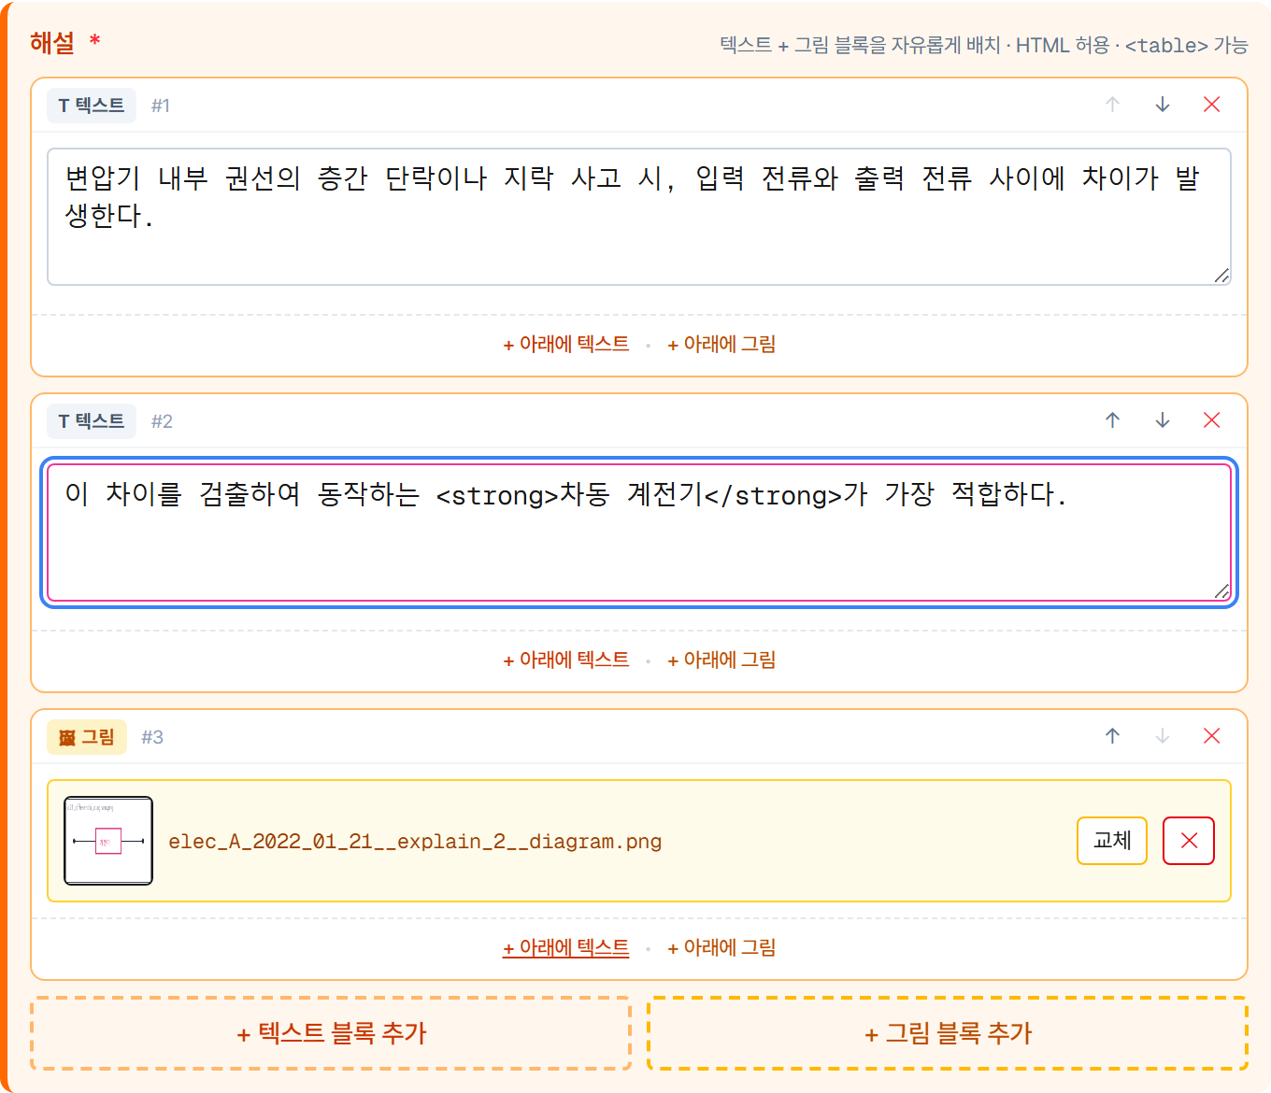
8. 📁 그림 파일 업로드 UX — 모든 그림 컬럼에 적용
드래그앤드롭 / 클릭 업로드 / 실제 파일 저장 + 썸네일 미리보기
① 빈 상태 — 드롭존 (클릭 / 드래그앤드롭)
② 업로드 후 — 블록 시퀀스 안의 그림 블록
⚙ 동작 흐름
1. 파일 선택
2. POST
3. 서버 저장
4. 파일명 회신
5. 미리보기
클릭 또는 드롭
/api/upload multipart
public/questions/ <code>__<slot>__<name>
JSON {ok, filename}
컬럼 값 채움 + 썸네일 표시
적용 컬럼: 발문그림 · 보기1~4그림 · 해설(블록 시퀀스 안의 그림) · 학습포인트(블록 시퀀스 안의 그림)

Slide 11
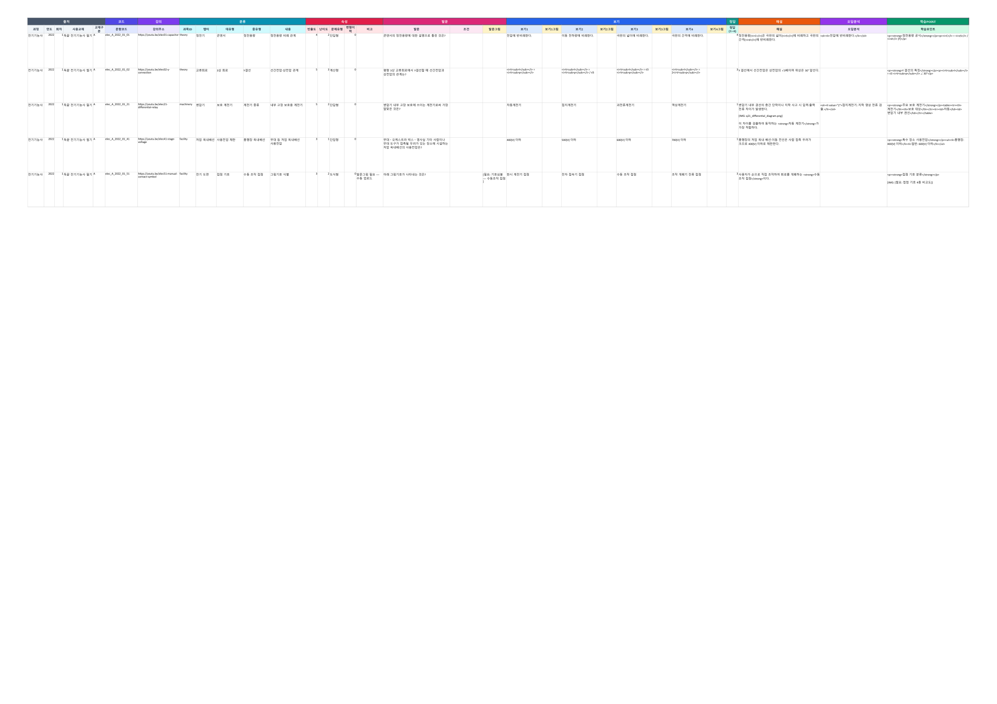
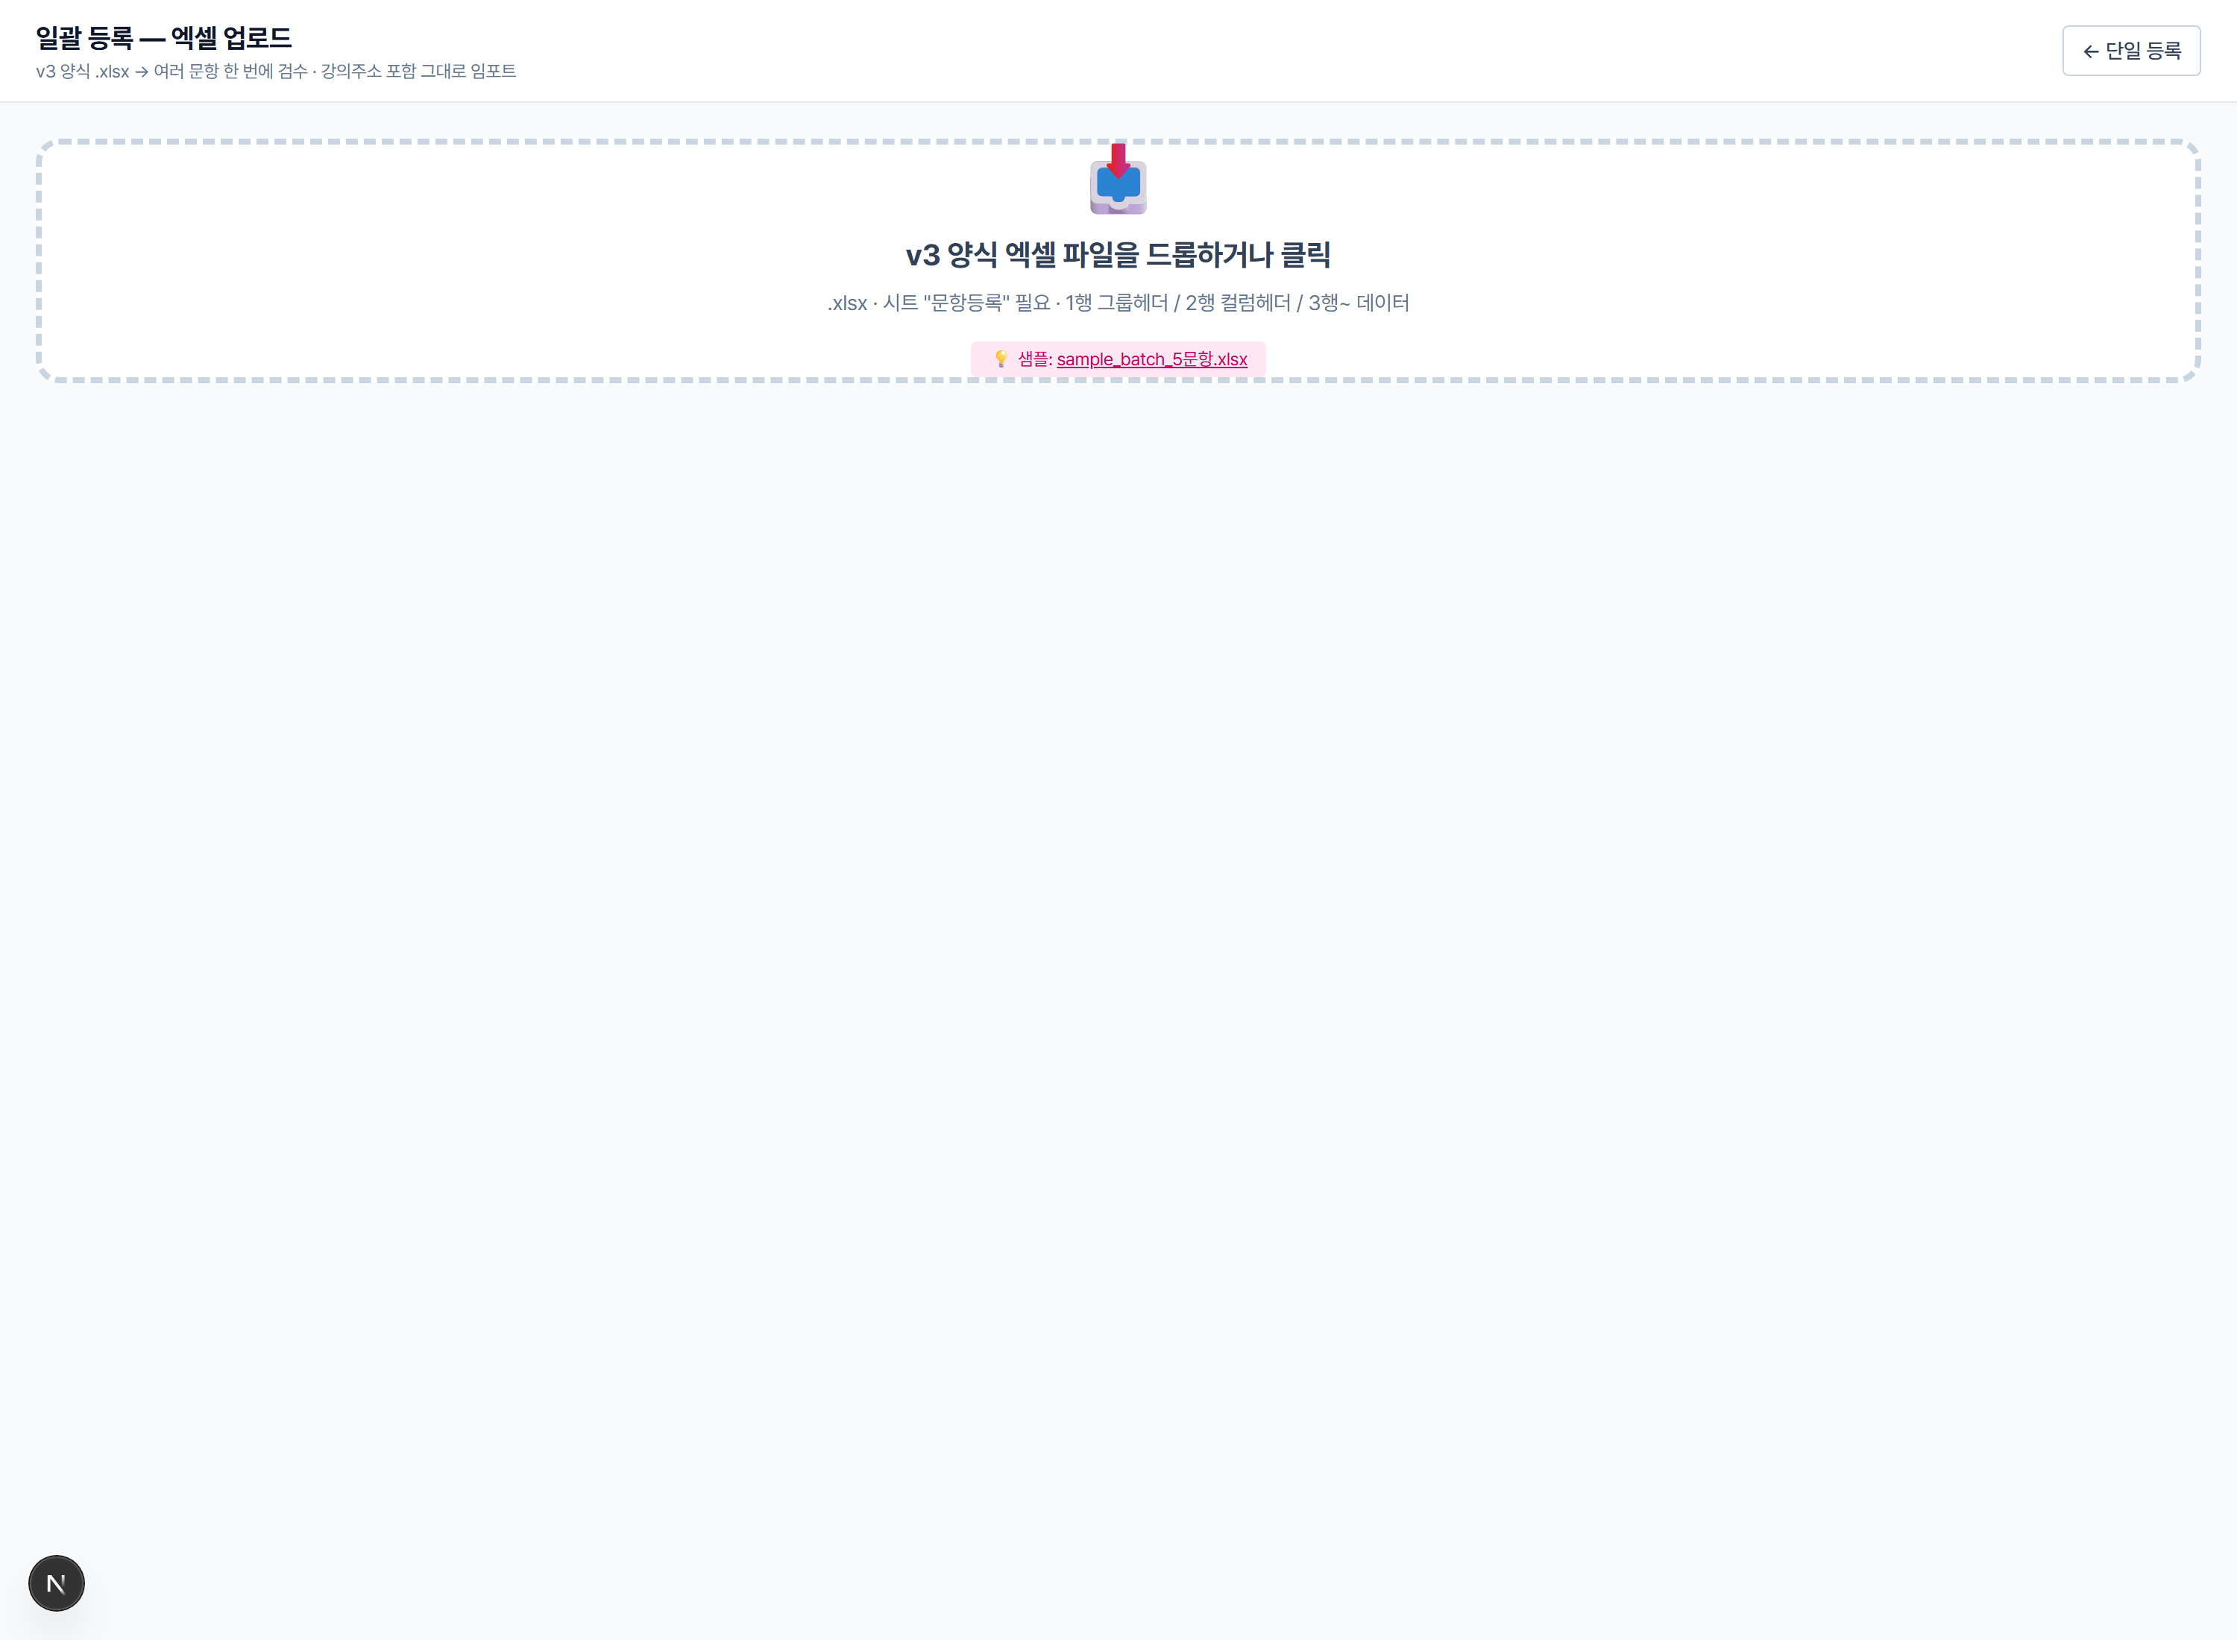
9. 📥 일괄 등록 — 엑셀 한 파일에 여러 문항 + 강의주소
운영자가 엑셀에 N개 문항·강의주소·블록 시퀀스 모두 채워서 한 번에 업로드
① 샘플 엑셀 — 5문항 + 강의주소 (sample_batch_5문항.xlsx)
② 일괄 등록 페이지 — 드롭존
· 보라색 「강의」 영역에 YouTube URL 5건 모두 채워짐 · 1·21·51번 + 추가 2문항
🔄 입구 흐름
1) 운영자가 v3 양식 엑셀에 N개 문항 작성 (강의주소·해설 블록 시퀀스 포함)
2) 일괄 등록 페이지(/admin/register-batch)에 파일 드롭 또는 클릭 선택
3) /api/bulk-parse가 시트 파싱 → 블록 시퀀스 분리 → JSON 배열 반환

Slide 12
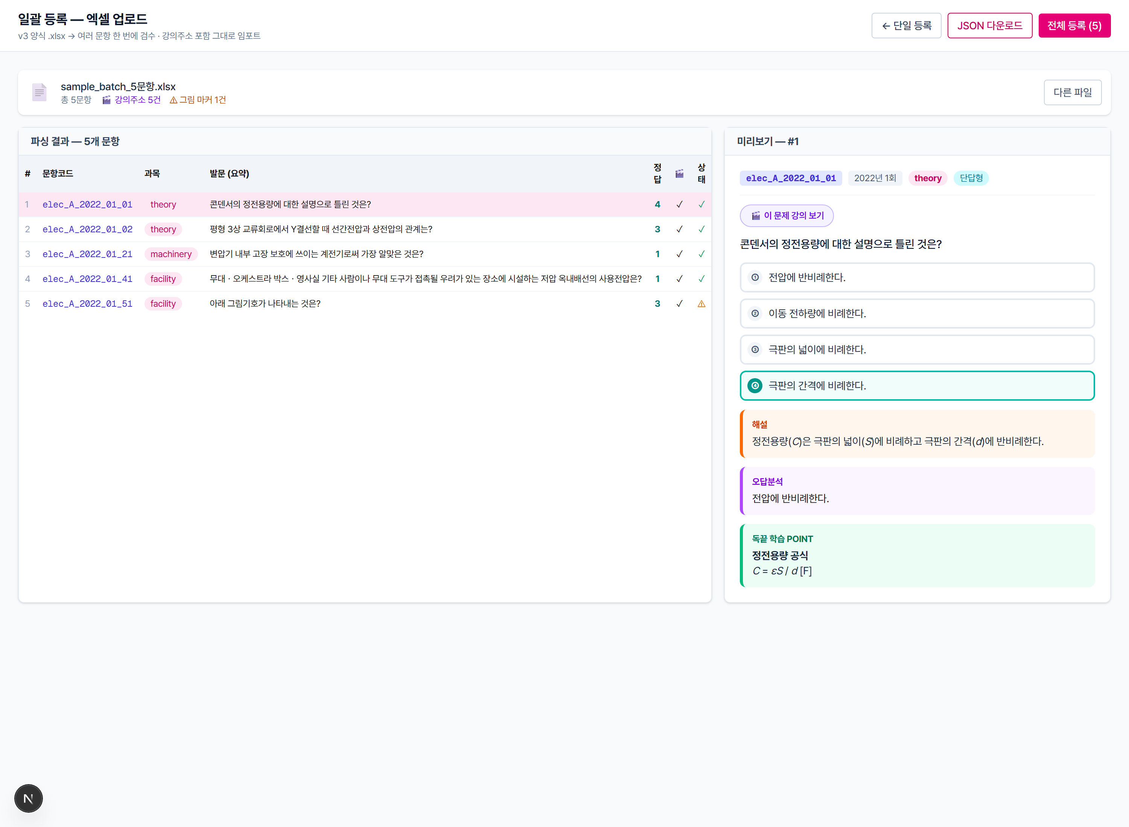
10. ✅ 업로드 후 — 5문항 검수 + 한 번에 등록
좌측: 문항 리스트 표 / 우측: 행 클릭 시 실시간 미리보기
⚙ 동작
◆ 상단 요약
파일명 · 총 N문항
🎬 강의주소 N건
⚠ 그림 마커 N건
◆ 표 컬럼
# · 문항코드 · 과목 ·
발문 요약 · 정답 ·
🎬 (강의 유무) · 상태
◆ 상태 컬럼
✓ 정상
⚠ 그림 마커 미해결
◆ 행 클릭
우측에 미리보기 갱신
(강의 버튼·블록 시퀀스
모두 그대로 렌더링)
◆ 액션
[JSON 다운로드]
[전체 등록] — 백엔드 미정
✅ 엑셀 한 번 업로드 = 5문항 + 강의주소 + 블록 시퀀스 + 그림 마커 모두 일괄 등록 (검수 후)

Slide 13
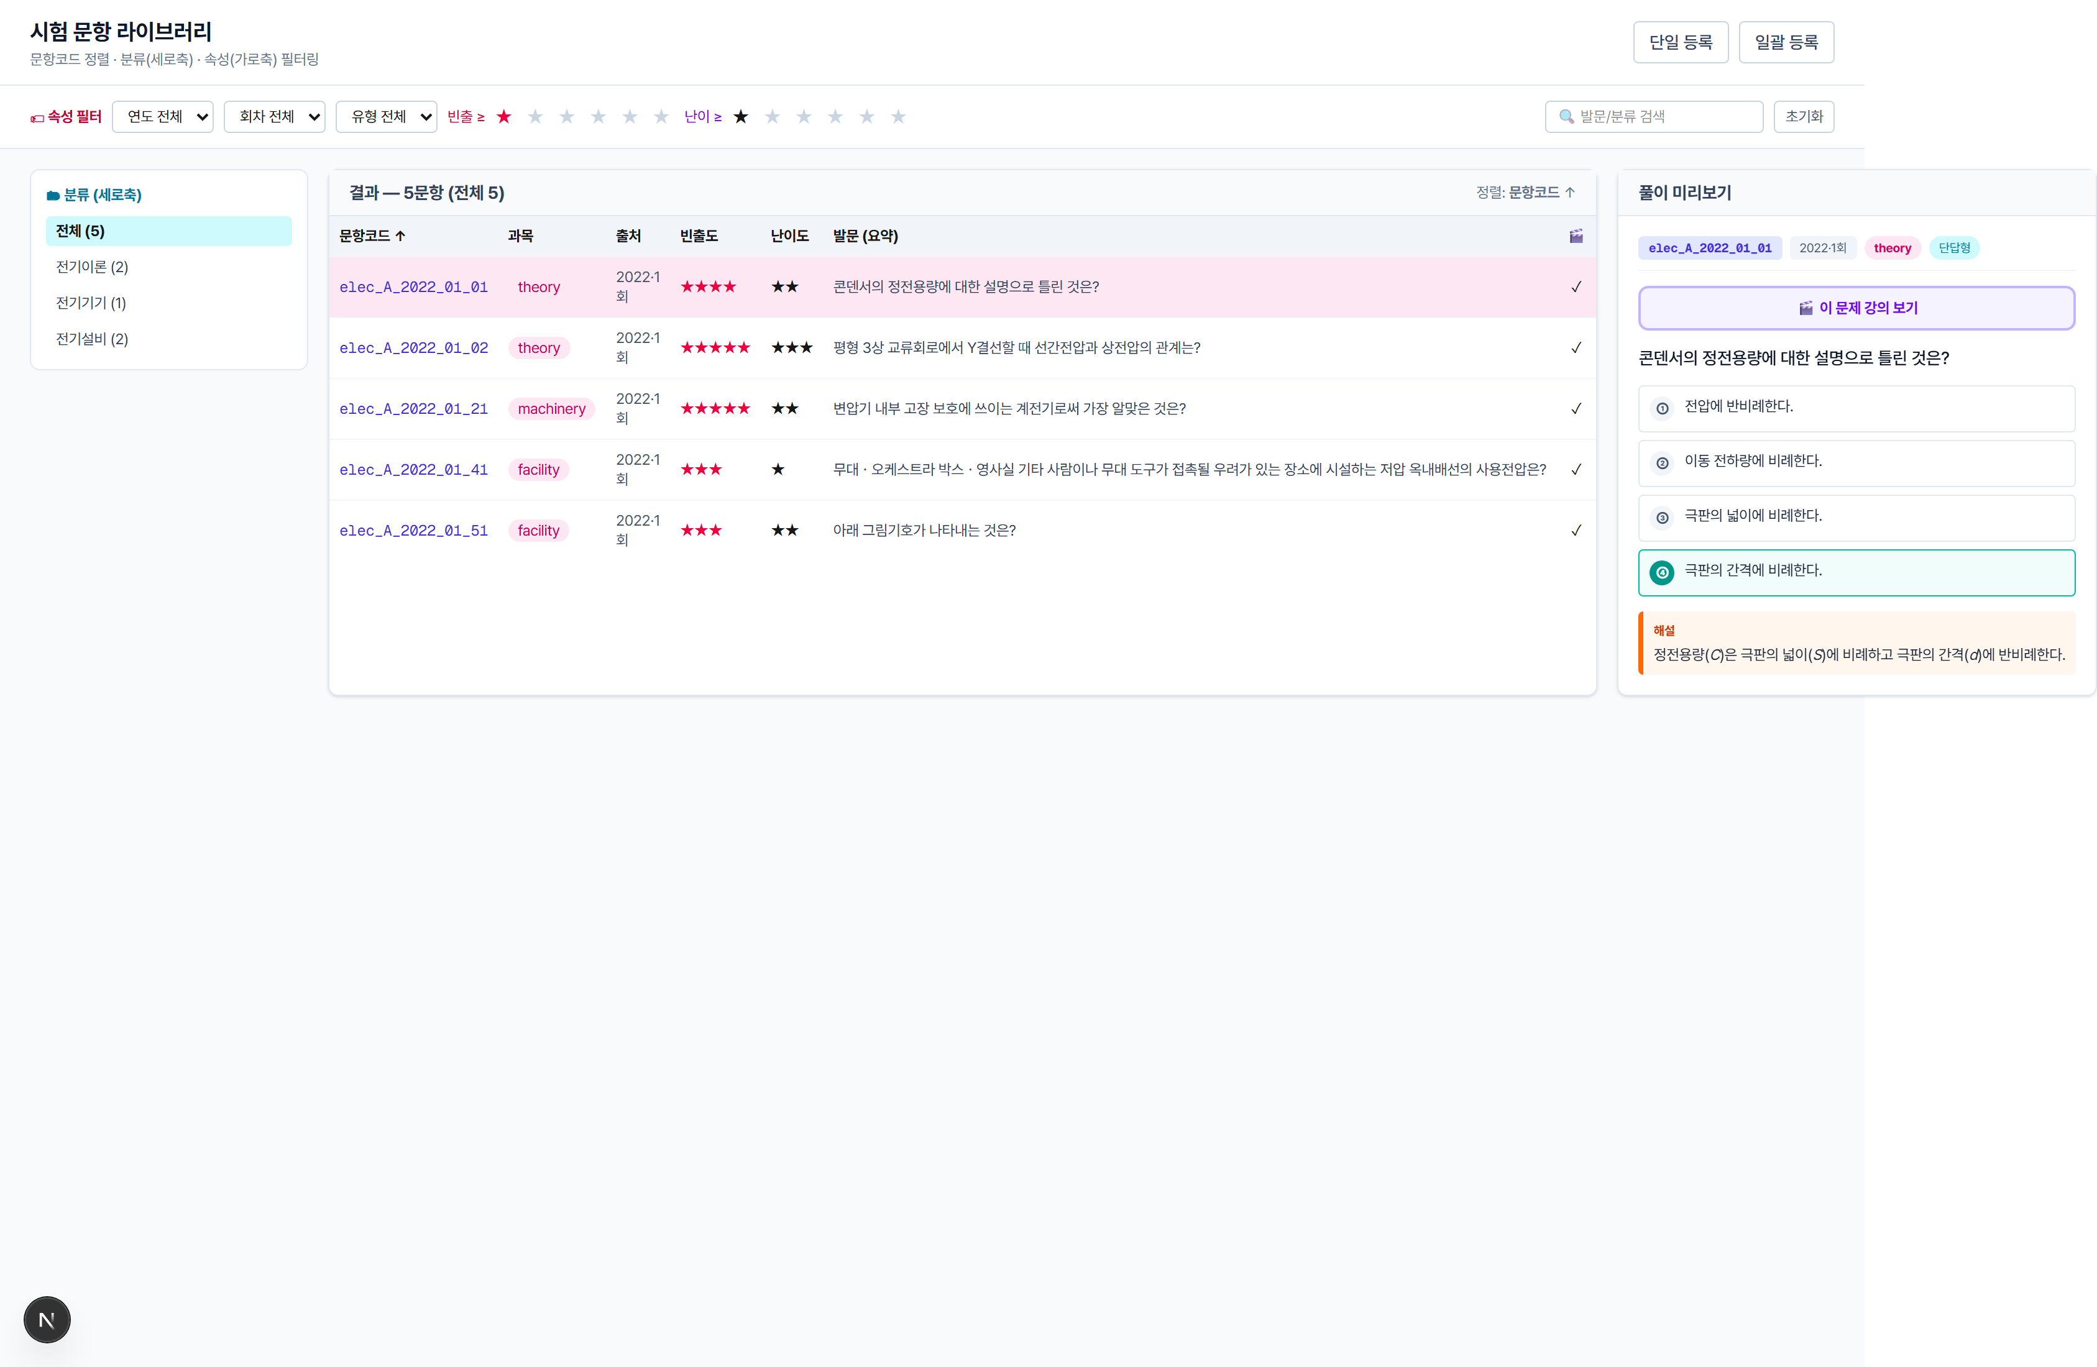
11. 📚 시험 페이지 — 문항 라이브러리 (등록된 문항 배열)
슬라이드 4·5에서 정의한 분류(세로축) × 속성(가로축)을 실제 UI로 — 정렬 + 필터
🗂 좌측 — 분류 트리 (세로축)
· 과목ID > 챕터 트리
· 클릭하면 해당 카테고리만 필터
· 문항 수 카운트 표시
· 전체 보기 ↔ 카테고리 전환
🏷 상단 — 속성 필터 (가로축)
· 연도 / 회차 / 문제유형
· 빈출도 / 난이도 ★ 이상
· 발문·분류 검색
· [초기화] 한 번에 리셋
📋 메인 — 표 + 정렬
· 컬럼 헤더 클릭 = 정렬
· 문항코드 / 과목 / 출처 / 빈출 / 난이도
🔄 데이터 소스: 일괄 등록한 sample_batch_5문항.xlsx → src/data/questions.json → 페이지 정적 import

Slide 14
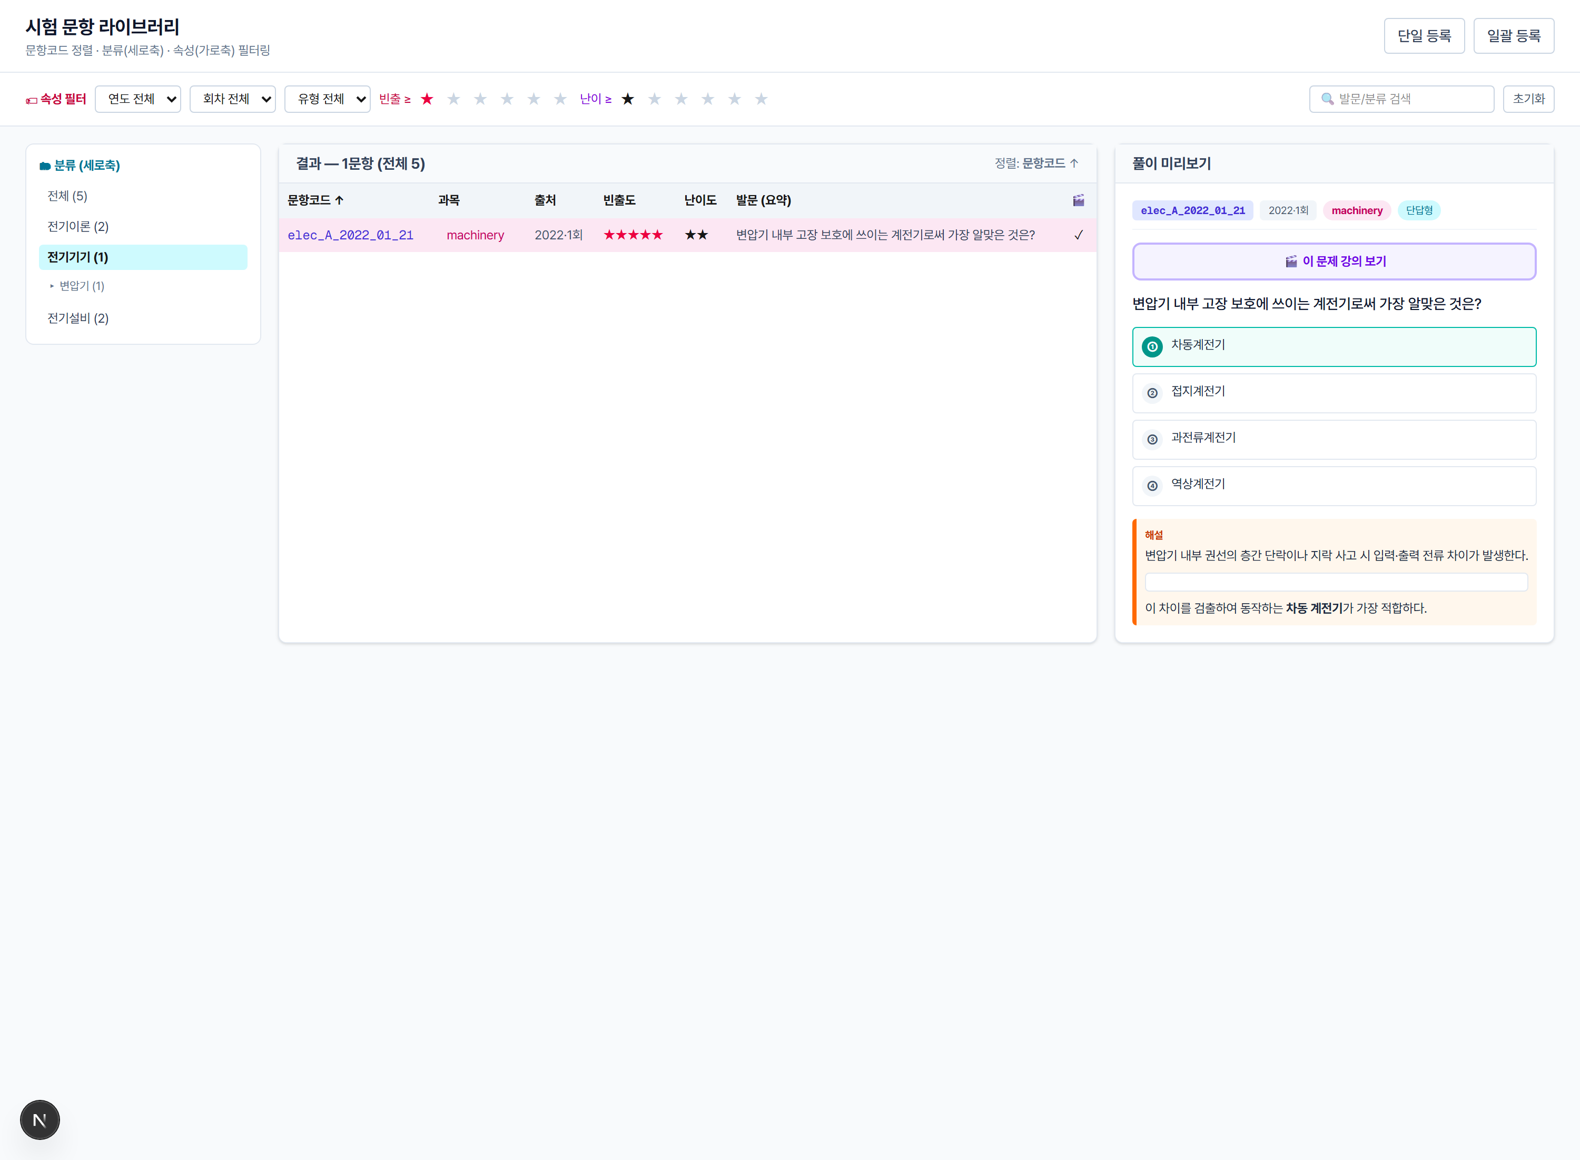
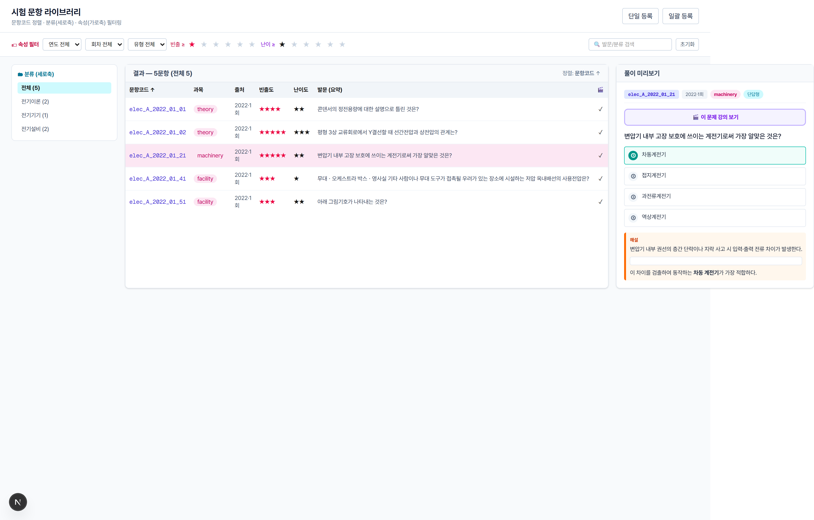
12. 🔍 시험 페이지 — 필터·정렬 동작 예시
같은 5문항을 두 가지 다른 조건으로 본 화면 비교
① 분류 필터 — 「전기기기」만
② 21번 차동계전기 선택 — 강의 버튼 + 해설 블록 미리보기
✅ 운영자 등록 → 학습자가 분류·속성·강의·정답·해설을 그대로 볼 수 있는 카탈로그까지 한 흐름

